Slide 1
TIẾNG VIỆT 1
Tập 2
Tuần 21
Bài 111: Ôn tập

Slide 2
KHỞI ĐỘNG

Slide 3
TẬP ĐỌC

Slide 5
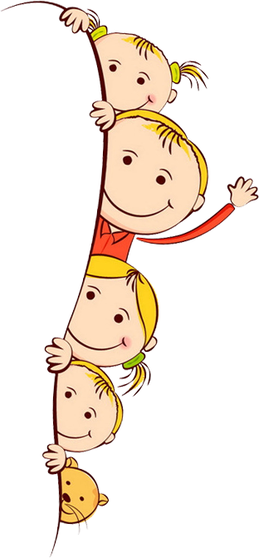
LUYỆN ĐỌC
điều ước
ước gì được nấy
bé xíu
nghèo
van xin
liền

Slide 9
am
ẳng

Slide 10
Câu chuyện
giúp em hiểu điều gì?

Slide 11
Không nên tham lam.
Tham lam quá sẽ không được gì!

Slide 12
TẬP VIẾT

Slide 14
DẶN DÒ

